Slide 1
「ざっくりシリーズ」
忙しい人のための
Nexusスイッチ提案ガイド
シスコシステムズ合同会社
2016年4月
本資料に記載の各社社名、製品名は、各社の商標または登録商標です

Slide 2
コンテンツ
こんなお客様にご提案下さい
製品のポジショニング
価格による比較
機能/性能による比較
製品紹介
トポロジ/機能紹介

Slide 3
Cisco Nexus：こんなお客様にご提案下さい
データセンターやLANスイッチを新しく購入するお客様
データセンター統合、老朽化更新時、ネットワーク システムの見直し時等
以下のようなキーワードが出てきたお客様
多様なインターフェースを高密度に収容
10/25/40/50/100Gig
管理ポイントの削減、運用の軽減
Nexus2000でFEX
DC間接続
OTV, VXLAN, MPLS/VPLS
L2のフラットなファブリック技術
ACI, Fabric Path, vPC, VXLAN
LANとSANの統合
  FC, FCoE, Ethernetを同時に収容
SDN
ACI, VTS, NFM, Open NX-OS, DCNM

Slide 4
製品のポジショニング

Slide 5
スイッチのポジショニングと機能
キャンパス
データセンター
アクセス
コア / ディストリビューション
アクセス
コア / ディストリビューション
・ボックス型
・PoE
・認証機能
・安価
・シャーシ型
・スケール
・密度
・NAT
・WAN機能
・ボックス型
・密度
・安価
・Fabric機能
・シャーシ型
・スケール
・密度
・Fabric機能
・DCI機能

Slide 6
製品ごとのスイッチのポジショニング
キャンパス
データセンター
アクセス
コア / ディストリビューション
アクセス
コア / ディストリビューション
Catalyst 4500E
Catalyst 3850
Catalyst 3650
Catalyst 2960-X
Cisco Meraki
Catalyst 3560(C)
Catalyst 2960(C)
Cisco Cisco Nexus 7000
Catalyst 6800
Catalyst 6500
Catalyst 4500-X
Catalyst 3850
Cisco Nexus 9000
Cisco Nexus 7000
Cisco Nexus 6000
Cisco Nexus 5000
Cisco Nexus 3000
Cisco Nexus 2000
Cisco Nexus 9000
Cisco Nexus 7000
Cisco Nexus 6000
Cisco Nexus 5000
Cisco Nexus 3000

Slide 7
データセンターでのCatalyst移行について
利用形態 | 既存Catalyst | 移行Nexus
ToR/Leaf(L2) | C2940 C2950 C2960-S C2960-C C2970 C2975 C2350 C2800 C2900 | Nexus2000 Nexus3000 Nexus5000 Nexus9200 Nexus9300
ToR/Leaf(L3) | C3750 C3750-E C3750v2 C3560 C3560-E C3560v2 C3560-C C3550
ToR/Leaf/Agg/低遅延 | C4900 | Nexus2000 Nexus3000 Nexus3500 Nexus5000 Nexus9200 Nexus9300
ToR/EoR/Leaf/Agg/Spine | C4500 C4500-X | Nexus2000 Nexus7700 Nexus7000 Nexus5000 Nexus9200 Nexus9300
EoR/Agg/Spine | C6500 C6000 | Nexus7700 Nexus7000 Nexus5000 Nexus9500

Slide 8
価格による比較

Slide 9
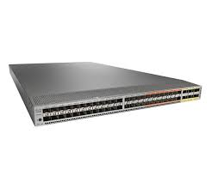
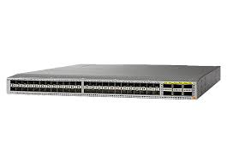
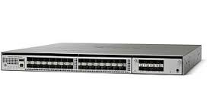




例
ボックスで10Gigがたくさん欲しい場合(576個)
タイプ | N3548P | N3172PQ | N6001P | N9372PX | N92160 | N5672UP | Cat4500X
シャーシ数 | 12 | 12 | 12 | 12 | 12 | 12 | 15
高さ(RU) | 12 | 12 | 12 | 12 | 12 | 12 | 15
カード数 | N/A | N/A | N/A | N/A | N/A | N/A | 15
コスト比 | 100% | 83% | 167% | 94% | 83% | 133% | 151%

Slide 10
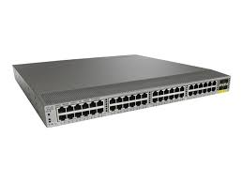
例
ボックスで10Gig-Tがたくさん欲しい場合(384個)
タイプ | N6001T | N9372TX-E | N3172TQ
シャーシ数 | 8 | 8 | 8
高さ(RU) | 8 | 8 | 8
カード数 | N/A | N/A | N/A
コスト比 | 100% | 57% | 40%

Slide 11
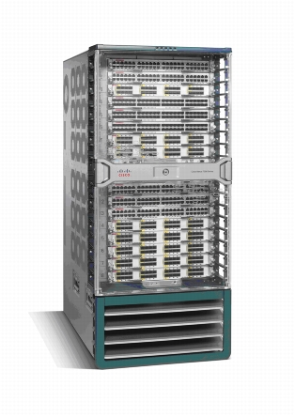
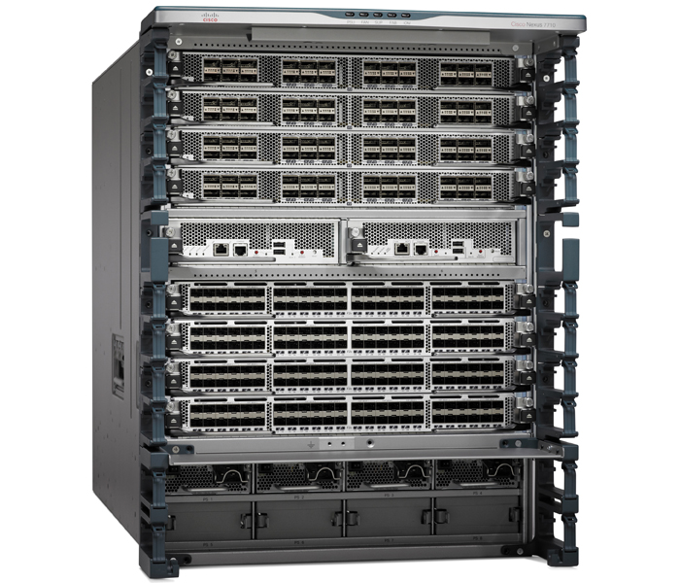
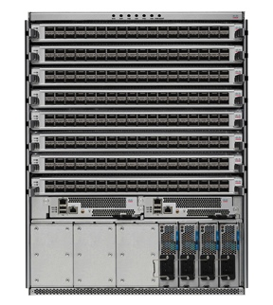

例
モジュラーで40Gigがたくさん欲しい場合(144個)
+
タイプ | N5696 | N7018 | N7710 | N9508
シャーシ数 | 2 | 1 | 1 | 1
高さ(RU) | 8 | 25 | 14 | 13
カード数 | N/A | 10 | 5 | 4
コスト比 | 100% | 198% | 155% | 95%
※カードなどの構成によって価格が変わることに注意してください

Slide 12
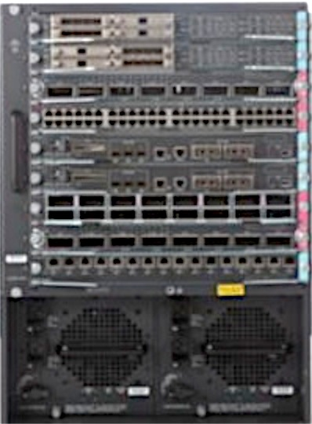
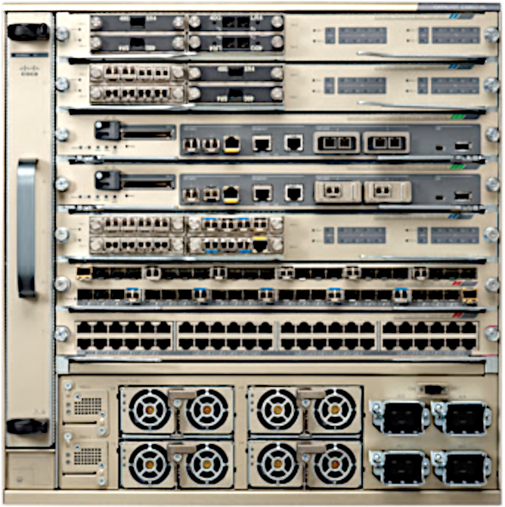
例
モジュラで10Gig I/Fがたくさん欲しい場合(112個)
タイプ | N7710 | N9508 | Cat6509-E | Cat6807
シャーシ数 | 1 | 1 | 1 | 1
高さ(RU) | 14 | 13 | 14 | 10
カード数 | 3 | 3 | 7 | 7
コスト比 | 100% | 82% | 108% | 86%
※カードなどの構成によって価格が変わることに注意してください

Slide 13
機能/性能による比較

Slide 14
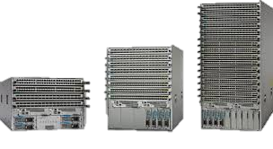
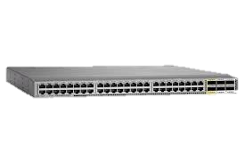
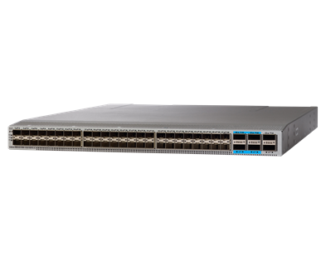
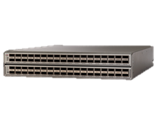
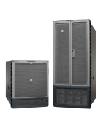
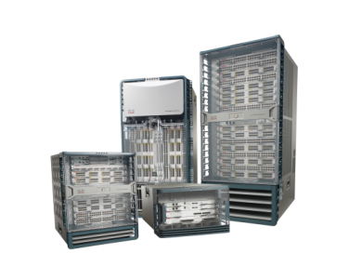
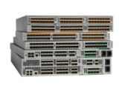
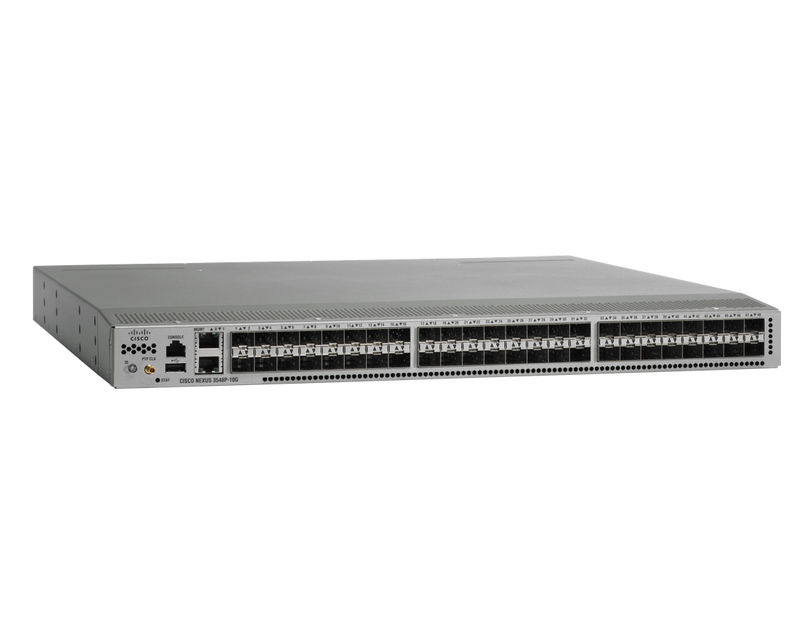
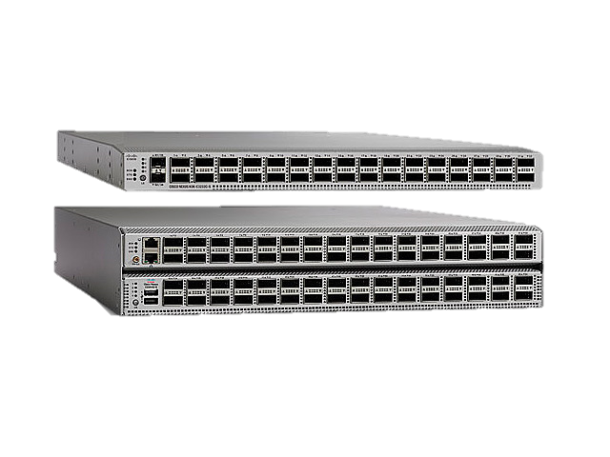
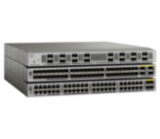

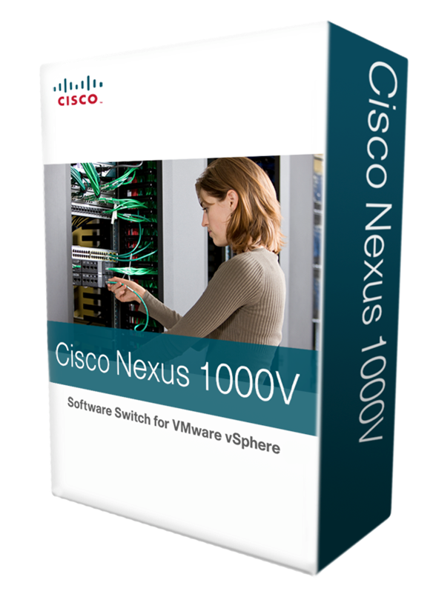
各機種の特徴
シリーズ名 |  | 特徴
N9k | 9500 | モジュール型、VXLAN/ISSU対応、ACIモード/スタンドアローンモード選択可能、高い価格競争力
 | 9300 | 固定型、ACI/VXLAN/ISSU対応、高い価格競争力
 | 9200 | 固定型、VXLAN対応(ACI非対応)、最も価格競争力を重視したモデル
N7k | 7700 | モジュール型、7000の上位モデルで40G/100Gに最適化、VXLAN/VDC/OTV/FP/FCoE/ISSU対応、豊富な実績と機能、高いスケールを持つ
 | 7000 | モジュール型、VXLAN/VDC/OTV/FP/FCoE/ISSU対応、豊富な実績と機能、高いスケールを持つ
N5k | 5600 | 固定型(1-2RU)、FP/FC/FCoE/VXLAN/ISSU対応、豊富な実績と機能を持つ
N3k | 3500 | 固定型(1RU)、PHYレス構造に加えて、独自技術による業界最高の低遅延(200ns以下)、HFT環境向けのスイッチ
 | 3200 | 固定型(1-2RU)、3100の上位モデルで40G/100Gに最適化、PHYレス構造による低遅延スイッチ、マーチャント チップを用いた高い価格競争力、VXLAN対応予定
 | 3100 | 固定型(1RU)、PHYレス構造による低遅延スイッチ、マーチャント チップを用いた高い価格競争力、VXLAN対応
N2k | 2300 2200 | 固定型(1RU)、スイッチではなくFEX(外付けラインカード、単独で動かない)、N5k/7k/9kが親になる、100M IFなどに対応可能、実績豊富
N1kV | 1000V | 仮想スイッチ、VMwareやHyper-Vのサーバにインストールして使用、VXLAN対応

Slide 15

各機種選定パターン
価格
シリーズ名
N9k | 9500
 | 9300
 | 9200
N7k | 7700
 | 7000
N5k | 5600
N3k | 3500
 | 3200
 | 3100
N2k | 2300 2200
40/100Gig密度
遅延
消費電力
スケール
実績
機能
※ラインカードによって機能差があることに注意

Slide 16
各機種の機能比較
シリーズ名 |  | 特徴
N9k | 9500
 | 9300
 | 9200
N7k | 7700
 | 7000
N5k | 5600
N3k | 3500
 | 3200
 | 3100
N2k | 2300 2200
ACI
FEX
親
vPC
VX
LAN
ISSU
FabricPath
FEX
親
VDC
OTV
ISSU
FCoE
ユニファイド ポート FC
超
低遅延
低遅延
ISSU
低遅延
FEX
子
FCoE
※N3232CのVXLANは対応予定

Slide 17




サイズ, 消費電力によるプラットフォームの選択
Nexus 9200
Nexus 3500x
Nexus 3100
Nexus 9300
Nexus 5600
小
消費電力
奥行き
大

Slide 18




遅延で選ぶ
Nexus 9300
Nexus 3100
Nexus 3500x
Nexus 5600
2000ns
1000ns
700ns
200ns

Slide 19




10Gアクセスをコストで選ぶ
Nexus 92160
Nexus 9372
Catalyst 4500X
Nexus 5672
Nexus 3172
Nexus 2348
$1000/port
$600/port
$500/port
$400/port
$200/Port

Slide 20
製品紹介

Slide 21

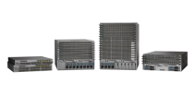
Cisco Nexusとは
Ciscoの「データセンター スイッチ」
Cisco Nexusスイッチシリーズは、特にデータセンター ネットワーク環境で
のお客様でのニーズを満たす、下記の機能を搭載
  様々なSDNコントローラとの高い親和性
  仮想化環境で必要となる広帯域を満たすため、1/10/25/50/40/100G の
  インターフェイス オプション
  LAN/SAN統合を可能にするUnified Port(Ethernet/FC/FCoE)
  シングル ポイントでの管理を可能にするFabric Extender（FEX）
  データセンター内のトポロジ フリーなL2ネットワークを構成可能な FabricPath
  データセンター間のシームレスな接続をサポートする OTV、MPLS、VXLAN
  金融業界でコンピュータを使用した高速売買等である高頻度取引（HFT）で
  重要となる超低遅延ネットワーク
データセンターの
最適ソリューション
Nexusスイッチ シリーズ

Slide 22
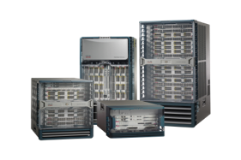
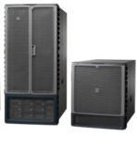




Cisco Nexus ポートフォリオ
Nexus 9200/9300/9500
APIC
Nexus 7000/7700
Nexus 5500/5600
Nexus 1000V
Nexus
2200/2300
Nexus
3100/3200
/3500
OPEN
HIGH PERFORMANCE FABRIC
SCALABLE SECURE SEGMENTATION
APIs/Open Source/Application Policy Model
1/10/25/50/40/100 GE
VXLAN
Resilient, Scalable Fabric
Workload Mobility Within/Across DCs
LAN/SAN Convergence
Operational Efficiency—P-V-C
Architectural Flexibility

Slide 23
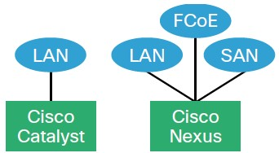






Cisco Catalystとの違い: なぜCisco Nexus？
1. Catalystにはないデータセンター向け機能
  ACI/Fabric Path/FEX/VDC/vPC/VXLAN/OTV/LISP/FCoE/ユニファイド ポート/等
  サーバラック収容できるよう、サーバと同じ前後エアーフロー
キャンパス ネットワークの要件
データセンター ネットワークの要件
Catalyst Family:IOS
Nexus Family:NX-OS
ユーザアクセス制御、分割
802.1X / EVN
仮想環境対応
Nexus 1000v
ビデオ インテリジェンス
Medianet
仮想マシン モビリティ
LISP, VXLAN, OTV
有線/無線の統合
LAN/SANの統合
Wireless Controller Integration
Unified Port, FCoE/FC
スケーラビリティ、復元力
アプリケーション可視性
FabricPath, Wire Speed
Flexible NetFlow, NBAR, NAM
データセンターの統合、集約
PoE対応
UPOE, EnergyWise
VDC, FEX, DCNM

Slide 24
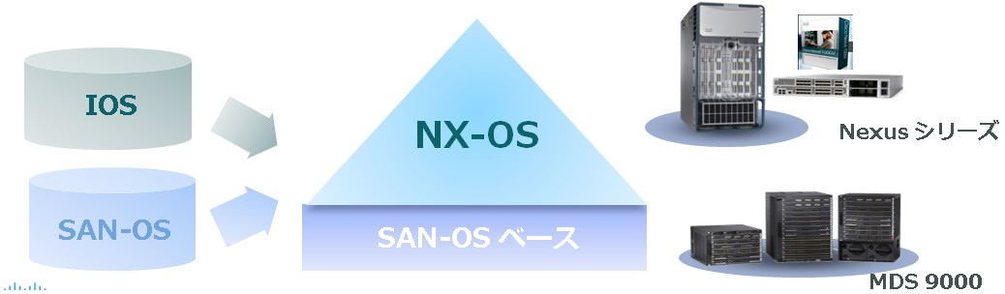
Cisco Catalystとの違い: なぜCisco Nexus？
2. サービスを停止させない堅牢性、可用性を兼ね備えた 「NX-OS」
  Nexus用に開発されたOSで、MDSのようなSAN対応製品で使用されている「Cisco SAN-OS」をベースにしたもの
  モジュラー型のアーキテクチャを採用し、各プロセスは保護メモリ内で互いに独立し、各機能が個別に再起動可能なプロセスとして実行され、プロセスが他のプロセスのエラー、障害の影響を受けないため、新機能の拡張、追加も容易
  ストレージ プロトコルのサポート、IOS由来の馴染み深いCLI
  パッチ(SMU:Software Maintenance Upgrade)対応

Slide 25
トポロジ / 機能紹介

Slide 26


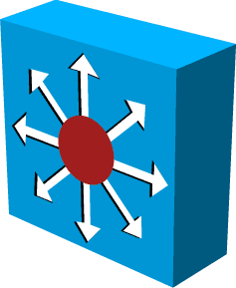
Cisco Nexusはモジュラー型もファブリック型も対応
3階層モジュラー型デザイン
ファブリック型デザイン
コア
Spine
ディストリ
アクセス
Leaf
従来型
スケールアップ型
ディストリビューション層でのRouting/Serviceの集約
1+1 の冗長性と負荷分散
新たなファブリック型デザイン
スケールアウト型
Routing/Services のLeafレイヤーで拡張
任意の数(N-way)の冗長性と負荷分散

Slide 27












Cisco データセンターSDN: 3つの選択肢
Application Centric Infrastructure
Programmable
Fabric
Programmable Network
Connection
Creation
Expansion
VTS
Reporting
Fault Mgmt
DB
DB
Web
Web
App
Web
App
物理/仮想ネットワークをシンプルにし自動化を可能にする。FWやLBなども統合する全く新しいSDNソリューション
標準技術を利用し、既存の構成や運用を維持しつつ始められる
SDNソリューション
NX-OSへ豊富なAPIを実装し、様々なシステムとの連携を可能にする
SDNソリューション
N9300
N9500
N9200
N9300
N9500
N9200
N9300
N9500
N3100V
N7x00
N3100V
N7x00
N3200
VxLAN BGP EVPN Fabric
Custom automation tooling through open APIs
Overlay provisioning and management system through Cisco Virtual Topology System (VTS) integrated with a group based policy model

Slide 28
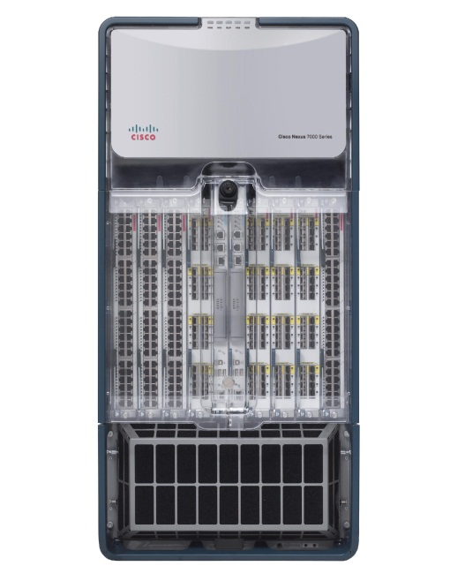
Cisco Nexus7000 Virtual Device Contexts(VDC)
1台のNexus7000/7700で仮想的に複数のデバイス
(Virtual Device Context)を動作させる機能
VDC 1
VDC 1
VDC 2
Layer 2 Protocols
Layer 3 Protocols
VDC 2
Layer 2 Protocols
Layer 3 Protocols
VLAN
UDLD
OSPF
GLBP
PVLAN
CDP
BGP
HSRP
VLAN
UDLD
OSPF
GLBP
STP
802.1X
EIGRP
IGMP
PVLAN
CDP
BGP
HSRP
LACP
CTS
PIM
SNMP
VDC 8
STP
802.1X
EIGRP
IGMP
LACP
…
…
CTS
PIM
SNMP
…
…
Features
1.物理筐体を論理的に分割する機能
2.スイッチのリソースの割り当て
（VDC毎にルーティング テーブル、VLAN、
Port Channelなど)を割り当て可能
3.各 VDC は互いに干渉せずに動作
（個別に再起動可能）
Benefits
1.障害範囲の分離（VDC毎に独立）
2.ニーズに合わせてスイッチを論理分割

Slide 29
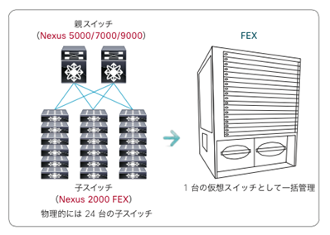
豊富な機能 – Cisco FEX(ファブリック エクステンダ)
Cisco Nexus5000/7000/9000シリーズを親スイッチにすることにより、Nexus2000シリーズ(子スイッチ)がリモート ライン カードのように動作
よって、管理ポイント(設定、アップグレードなど)は親スイッチのみ
● 親スイッチ:Nexus5k/7k/9k
● 子スイッチ:Nexus2k
Nexus2000スイッチにはソフトウェアはインストールされておらず、親デバイスから自動的にダウンロード、インストールされる
FEX スケーラビリティ
 | Nexus 5000 | Nexus 5500 | Nexus 5600 | Nexus 5696 | Nexus 7000 | Nexus 7700 | Nexus 9300 | Nexus 9500
L3 | X | 16 | 24 | 24 | 48 | 64 | 16 | 32
L2 | X | 24 | 24 | 48 | 48 | 64 | 16 | 32

Slide 30
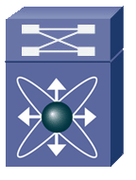


vPC: Virtual Port-Channel
2台の上位スイッチで設定を行い、2台を下位スイッチから見て1台であるように見せPort-Channelを構築させる機能
下位スイッチにはvPC対応は不要
可用性を確保しながらSTPを排除し論理構成を単純化、帯域活用率、ネットワーク全体のパフォーマンス向上
N3k/N5k/N7k/N9kで対応
物理構成
論理構成
Virtual Port-Channel
L2
Cisco Catalyst 6k/4k VSSとの違い
vPCは、Port-Channelの対向デバイスのみを「騙す」が、他のデバイスから見ると個別のスイッチのままコントロール プレーンは別でスイッチング動作もvPC+非使用時と同じように個別に実行する。管理ポイントは2つ。
VSSはコントロールプレーンが統合され管理対象が1台のスイッチとなり、周りのどのスイッチから見ても1台に見える。コントロール プレーンが統合されルーティング、スイッチングも1つのテーブルを元に実行。管理ポイントは1つ。
ブロッキング
非vPC

Slide 31
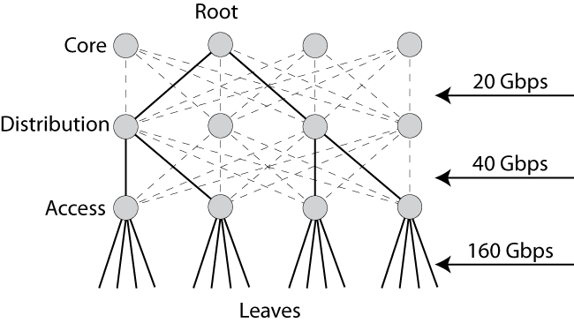
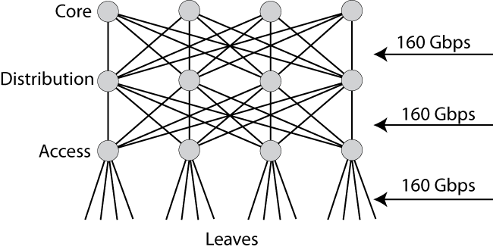

L2NWにルーティングの考え方を取り入れることでつないだリンクを全てアクティブに
設計と運用が大変なSTPを排除して運用を単純化し、可用性を向上
N5k/N7kで対応
FabricPath
STP ネットワーク
S42
FabricPath
ヘッダ
S11 - S42
S11
TTL他
FabricPath網
C
A
DATA
S11
S42
FabricPathネットワーク
C
従来の Ethernet
C
A
A
DATA
DATA
A
C
A→C
A→C
シンプルな設定で実現するSTPフリーのノンブロッキング ネットワーク
IS-ISベースのL2ルーティングにより16マルチパス、高速切り替わりを実現
IETF TRILLをベースにプラス アルファの独自機能を付加

Slide 32

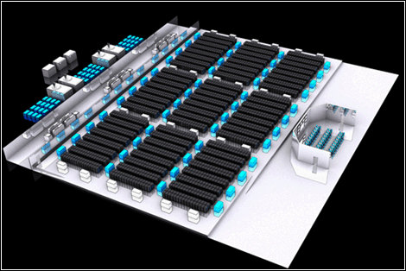
OTV: Overlay Transport Virtualization
N7k/ASR1kで対応
あらゆるコア ネットワーク上で利用可能
  L2、L3、MPLS 上でDCI利用可能
  複数のデータセンターをつなぐの拡張性
設定や運用の簡素化
  シームレスに導入可能– ネットワークの再設計不要
  シングル タッチなサイト設計
高度な自立性
  障害ドメインの隔離
  シームレスなマルチ ホーミング
利用可能な帯域の最大化
  マルチ パスの自動化
  マルチ キャスト複製の最適化
多くの物理サイト
1つの論理データセンター
Any Workload, Anytime, Anywhere

Slide 33
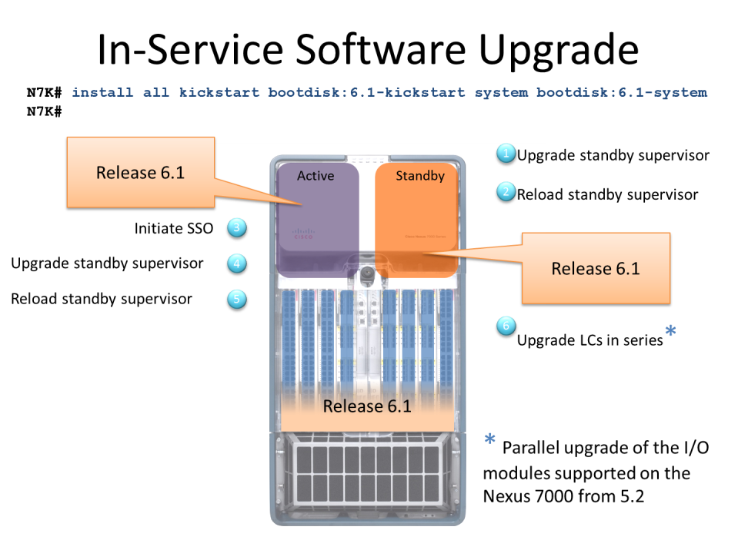

ISSU: In-service software upgrade
Cisco Nexus 9k/7K/5k/3k はISSUに対応
ソフトウェア アップグレードをゼロ パケット ロスで実現
DCネットワークに最高レベルの可用性を実現
Cisco Nexus 7000
Key HA Features
Hitless ISSU
Layer 2 ISSU
Layer 3 ISSU
Stateful supervisor switchover
Stateful process restart
NSF Awareness

Slide 34
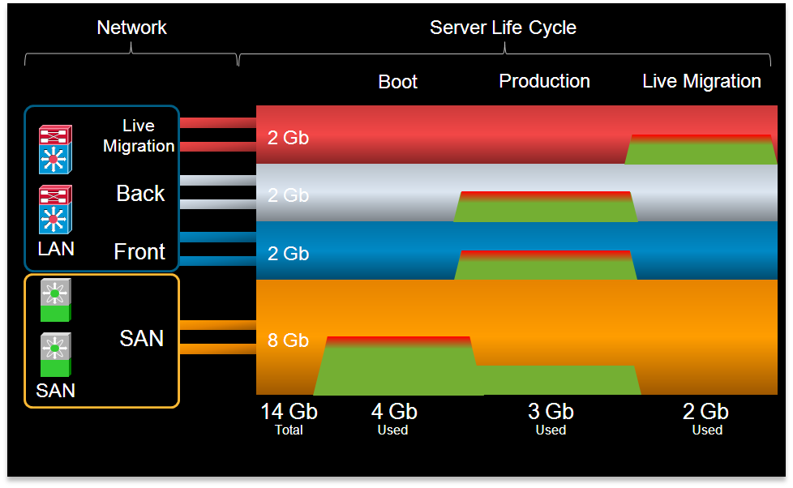
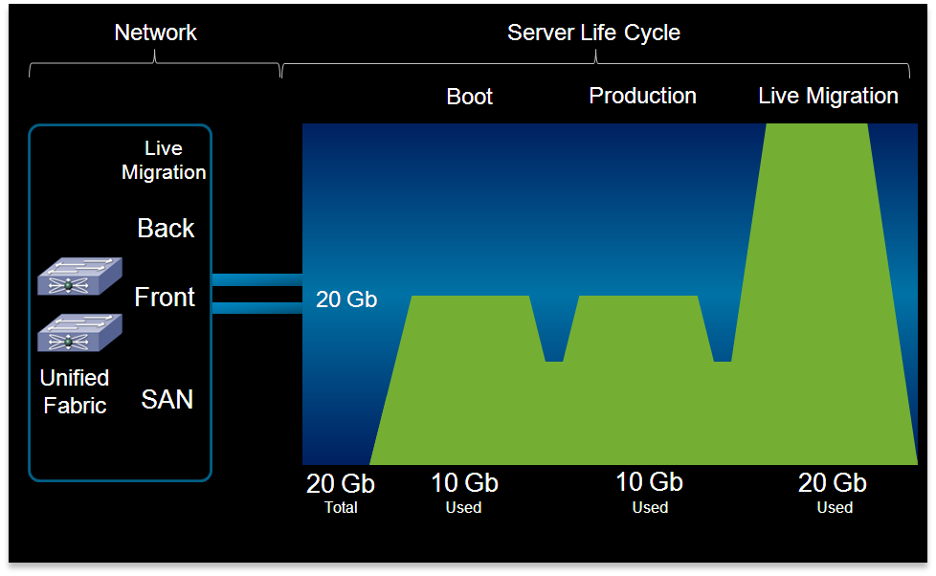
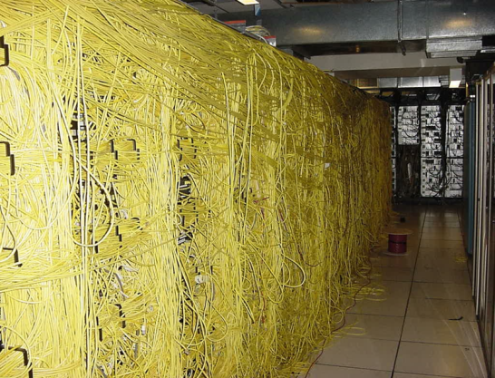
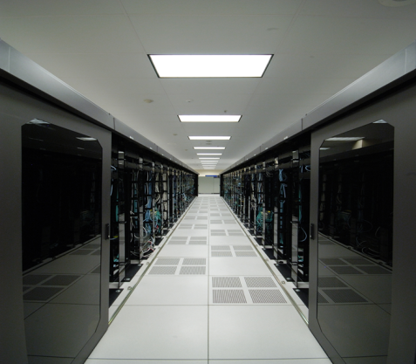
FCoE(Fibre Channel over Ethernet) によるI/O統合
従来のI/O
I/O統合
N5k/N7kで対応
10Gbpsの広帯域により、個々のトラフィック用の帯域を十分に保護、更にバースト トラフィックにも柔軟に対応
ケーブルや機器数を劇的に削減
サーバ仮想化と同様のリソース活用の考え方を、ネットワークにも適用

Slide 35

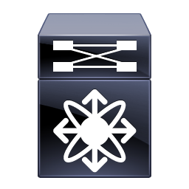
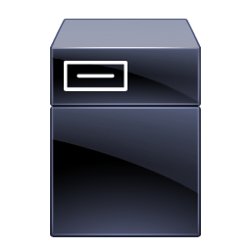
Cisco Nexusデータ ブローカー
外部ツール
TAP/SPANアグリゲーション
商用ネットワーク
Nexus データ ブローカー
ノースバンド:REST API
Custom
Tools
データ ブローカー
光TAP
Cisco
Prime™ NAM
外部ツールへトラフィックフィルタ
Security IDS
Nexus
3000/9300
SPAN/ERSPAN
従来のTAPやSPANと違い、複製するトラフィックをL7レベルまでフィルタしアプライアンスなどへ転送することが可能
ノースバンドとしてREST APIを実装しており、外部ツールなどとの連携も可能
専用のGUIを提供
N3k/N5k/N7k/N9kで対応

Slide 36
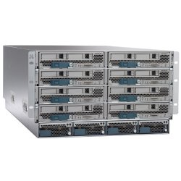

ITD – Intelligent Traffic Director
リダイレクト
ロード バランス
ACLベースでのトラフィック選択
ITD
動的なアプライアンスの障害検知
Po-5
Po-6
Po-7
Po-8
Cisco NexusでL4までのロードバランスをハードウェア処理で行うことが可能
シンプルな設定、NAT、重み付けバランシング、アプライアンスの障害検知機能など様々な機能を実装
N5k/N7k/N9kで対応
Note: 各アプライアンスはNexusに直接接続される必要はありません

Slide 37

GIR - Graceful Insertion and Removal
GIRとは、プロトコルの仕組みを利用して、作業をしたいスイッチを動的にトラフィック パスから外す機能
n1
n2
コストの高いメトリックを通知
ノードがフォワーディング パスから除かれる
ルーティング プロトコルのセッションがダウン
n1がルーティング テーブルから消える
GIRモードへ移行しn1で作業可能！
サポート プロトコル – BGP, EIGRP, OSPF, ISIS, FabricPath, vPC
N3k/N5k/N7k/N9kで対応
※H/Wによりプロトコル対応の差あり

Slide 38

Fast-Reboot
運用要件
より良い運用を目指して
運用上リブートが必要になるケースは少なくない
  バージョンアップ時等
  ISSU が利用できない機種の場合
  ISSU は使えるがよりリスクを小さくしたい
一般にネットワークOSのリブートは数分を要する
できるだけリブートを短縮したい
Fast-Reboot で、より短時間のリブートが可能に！
Nexus3000シリーズで対応済み
その他のプラットフォームでも対応を検討中

Slide 39
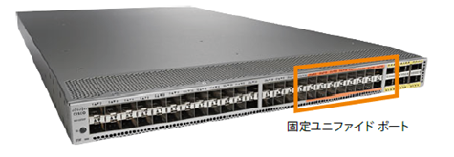
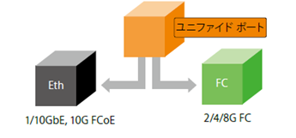
ユニファイド ポート
ユニファイド ポートにより単一の物理ポートで複数のプロトコルをサポートします。対応するトランシーバを装着することで、 1/10GbE、10G FCoE、2/4/8G FC のいずれにでもポートを変更し、LAN と SAN の集約によるデータセンター ネットワークの簡素化を可能にします
Nexus5000特有の機能

Slide 40
用語集(1/2)
用語 | 説明
FCoE (Fibre Channel over Ethernet) | 標準化プロトコル。ファイバチャネル（FC）のプロトコルをイーサネット フレームとして運ぶことが可能。
vPC (Virtual Port Channel) | Cisco技術用語。2台の上位スイッチで設定を行い、2台を下位スイッチから見て1台とみなさせPort-Channelを構築する機能。
FabricPath | Cisco技術用語。TRILLをベースに独自の機能を付加したフラットなL2ファブリックを作るための技術。
SAN (Storage Area Network) | ハードディスク装置や磁気テープ装置などのストレージと、サーバなどのコンピュータを、ファイバチャネルなどのシリアルSCSIプロトコルを用いてネットワーク化したもの。
ACI (Application Centric Infrastructure) | CiscoのSDNソリューションの1つ。物理/仮想ネットワークをシンプルにし自動化を可能にする。FWやLBなども統合する全く新しいSDNソリューション。
ToR/EoR | Top of Rack, End of Row
Back-to-Front/Front-to-Back | エアフローの方向。
ユニファイド ポート | イーサネット, FC, FCoE のいずれかに変更可能なポート。
FEX (Fabric Extender) | Nexus2000シリーズ(子スイッチ)は単独では動作せず、Nexus5000/7000/9000シリーズを親スイッチにすることによりリモート ラインカードのように動作。
ファブリック | フラットでループ フリーなL2/L3ネットワークのこと。従来のSTPのようなループ管理の仕組みを不要にする。

Slide 41
用語集(2/2)
用語 | 説明
スケール アップ、スケール アウト | スケール アップは、ハードウエアを高性能なものにして処理性能を上げる方法。スケール アウトは、数を増やすことで性能を上げる方法。
DR (Disaster Recovery) | 自然災害などで被害を受けたシステムを復旧、修復すること。また、そのための備えとなる機器やシステム、体制のこと。
I/O統合 | 複数のネットワークやストレージ アダプタを１つの統合ネットワーク アダプタ（CAN; Converged Network Adapter）に統合すること。
DCI (Data Center Interconnect) | データセンター間接続。
L2延伸 | データセンター間を L2 接続すること。
SDN(Software-Defined Network) | ネットワークをソフトウェアで動的に制御すること、およびそのアーキテクチャのこと。

Slide 42
セールス コンテンツ紹介
事例
すかいらーく様 Cisco Nexus+ Cisco UCS事例
http://www.cisco.com/web/JP/solution/datacenter/casestudy/1032-ucs-skylark-cs.html
富士通様 ACI事例
http://www.cisco.com/web/JP/solution/datacenter/casestudy/1112_aci_fujitsu_cs.html
Partner Central
はじめてのCisco Nexus Webセミナー 第1部、第2部
https://cisco.webex.com/ciscosales-jp/ldr.php?RCID=ce4be22406fe505fa995de97c5718715
https://cisco.webex.com/ciscosales-jp/ldr.php?RCID=ff9531f1e229f14a314e4457c192a3fe
カタログ
Cisco Nexus スイッチ ガイド
http://www.cisco.com/web/JP/solution/netsol/designzone/datacenter/literature/pdf/CiscoNexusSwitchGuide-light_JA.pdf

